Slide 1
智能电力测试系统软件设计
刘佑达

Slide 2
硬件结构
流程：

Slide 3
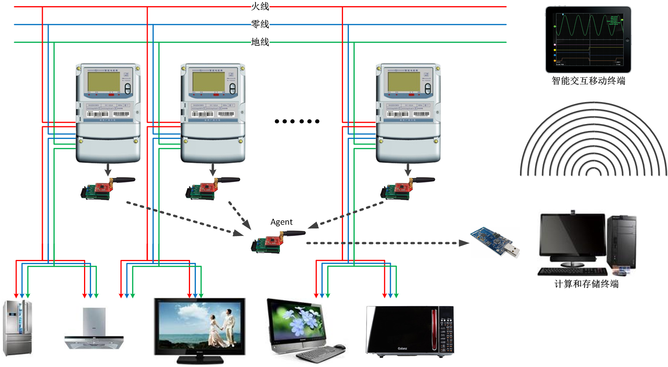
硬件结构
最终实现无线通信

Slide 4
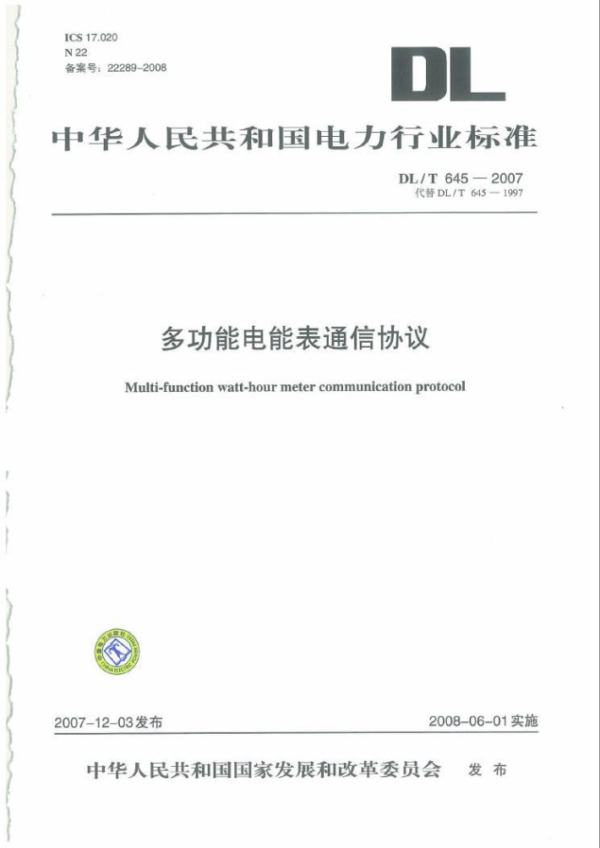
硬件结构
国家DLT645-2007多功能电能表通信协议

Slide 5
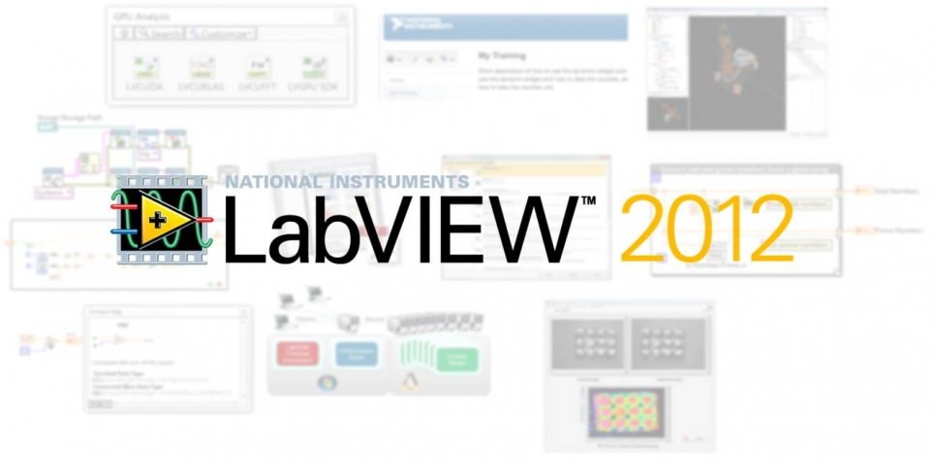
软件平台
LabVIEW（硬软件结合平台+OpenG）

Slide 6
需求分析 ---- 佑达
网络结构（节点选择）
通信
获取时间（包括电表和各节点）
时间同步

Slide 7
需求分析 --- 孙欣尧
视在功率（功耗）（10min/次）
远程控制
功耗变化曲线（预测电价曲线）
环境变量（温湿度、光照等，设备占用率）
人为规则设定（输入量;输出量）
电价模型输入

Slide 8
需求分析----孙欣尧
输入：瞬时视在功率；时间序列；温湿度等环境信息；电价模型；
设置：规则库；
输出：视在功率变化曲线；电价变化曲线；
控制指令库；温湿度环境信息；

Slide 9
需求分析 --- 吴江伟
输入：网络结构（节点选择等）；电压、功耗等电能参数；
设置：监测参数选择；
输出：选定参数的变化曲线（比如谐波、闪变等）；电能综合评定结果（电能等级、关键参数指标等）；

Slide 10
需求分析
对应用例图

Slide 11
需求分析
外部接口
用户接口
UI：Button、Control和Graph
通信接口（2选1）
485串口总线：标准串口通信
Zigbee无线通信接口：NI内置接口

Slide 12
需求分析
输入：
项目 | 来源 | 精度 | 取值范围 | 出现频率 | 格式
电能参数选择 | 用户
瞬时视在功率 | 智能电表（节点）
时间序列
温湿度 | 温湿度传感器
电价模型 | 用户载入
网络结构 | 节点
电压 | 智能电表（节点）
功耗 | 智能电表（节点）

Slide 13
需求分析
输出：
项目 | 来源 | 精度 | 取值范围 | 出现频率 | 格式
电参数变化曲线（谐波、闪变等）
电能综合评定结果（电能等级、关键参数指标等）
视在功率变化曲线
电价变化曲线
温湿度环境信息
同步信息

Slide 14
需求分析
预设置：
规则库；监测参数选择；
系统同步精度要求
扩展需求
可扩展其他平台，包括精准农业、人体健康监测、工业过程监测等程序；

Slide 15
架构分析
设计方法：
面向过程：功能分层
面向对象：功能模块化

Slide 16
常用系统结构
业务实体
表示层
通用类库
业务逻辑层
数据访问层
数据库

Slide 17
常用系统结构
数据结构
UI
LabVIEW
流程控制逻辑
参数访问接口
电表指令库
电表参数

Slide 18
架构设计：可扩展系统
各个子模块独立设计
使用子面板打开其他模块

Slide 19
架构设计：子系统
UI
显示
控制
流程控制（main）
初始化
参数选择
数据采集
结果显示
参数访问
电能参数接口
全局变量访问
数据结构
参数数据包
显示数据包
通信接口数据包
数据类型

Slide 20
架构设计：UI
显示
显示类型：
表号
参数类型
参数值
显示内容：
控制
选择连接
选择测量参数
开始采集
停止采集

Slide 21
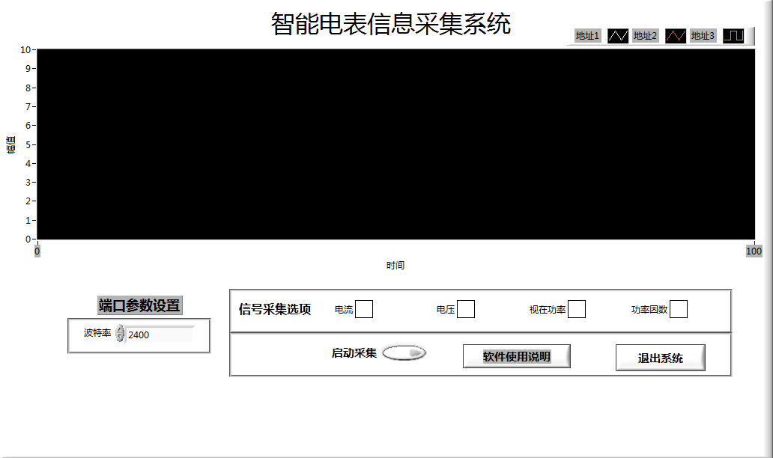
不满足要求的UI设计

Slide 22
架构设计：UI
属性修改界面
电能参数选择
同步精度选择
通信端口选择
电价预设库设置

Slide 23
架构设计：流程控制
流程控制（状态机）：
Init：初始化所有预设属性及端口
SelectPara：测量电能参数选择
MeasureData: 测量数据
MeasureElecPara：测量电能参数
MeasureEnvironmentPara: 测量环境参数
AnalyseData：分析测得参数
AnalyseElecData：分析电能参数质量
AnalyseEnvironmentPara：分析环境
AnalysePowerCharge：分析电价

Slide 24
架构设计：流程控制
Idle：空闲
ERROR: 错误状态
Exit: 退出状态

Slide 25
架构设计：流程控制
MeasureElectPara：测量电能参数
GetVarableData：数据采集
SaveData：存储数据
DisplayResult：结果显示

Slide 26
架构设计：参数访问
电能参数接口
全局变量访问

Slide 27
结构设计

